Slide 1
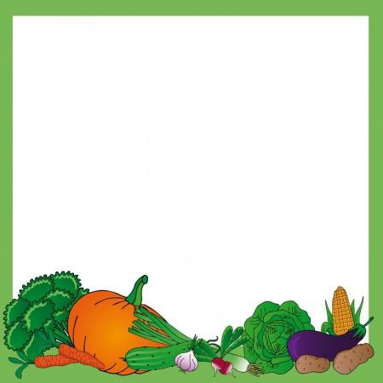
«Огород на окне»
1 младшая группа №4 «Гномики».
Воспитатели : Найденова М.А.
Главатских А.Ю.

Slide 2
Актуальность
Дети дошкольного возраста в недостаточной степени имеют представления о растениях, о том, где они растут, о необходимых условиях их роста, их интерес к познавательно-исследовательской и трудовой деятельности.
В процессе труда активизируется физическая сила и умственная деятельность детей. Воспитатели помогают каждому ребенку осознать жизненную необходимость и полезность своего труда для окружающих, вызвать стремление трудиться и интерес к трудовой деятельности, желание принять участие в общей работе.

Slide 3
Цель: Развитие интереса к трудовой деятельности в процессе выращивания растений. Формирование экологической культуры у детей, создание условий для познавательного развития детей.
Задачи:
— Расширить у детей представление о свойствах лука.
— Способствовать активизации речи.
- Развивать познавательно-исследовательскую деятельность через наблюдения за ростом растений.
— Продолжить развивать у детей понятия: большой — маленький, много — один.
— Приобщать детей к элементам взаимодействия друг с другом.
— Воспитывать желание помочь взрослому.

Slide 4
Предполагаемый результат:
Дети получат знания о том, что растения живые, их поливают, сажают, выращивают из семян.
Дети получат представления о труде взрослых, научатся правильно называть трудовые действия и трудовой инвентарь.
Проводимая работа позволяет воспитывать трудолюбие.
Все участники проекта получат положительные эмоции от полученных результатов.

Slide 5
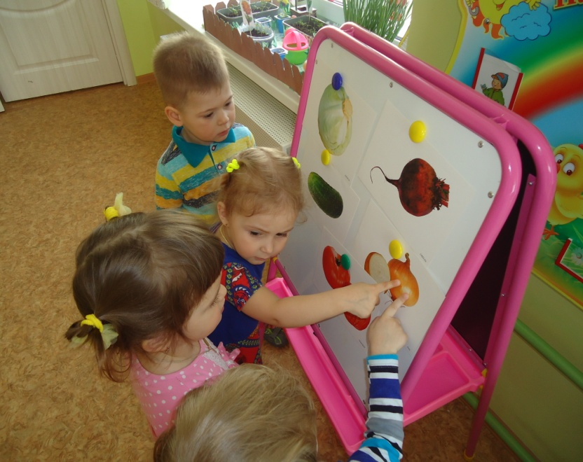
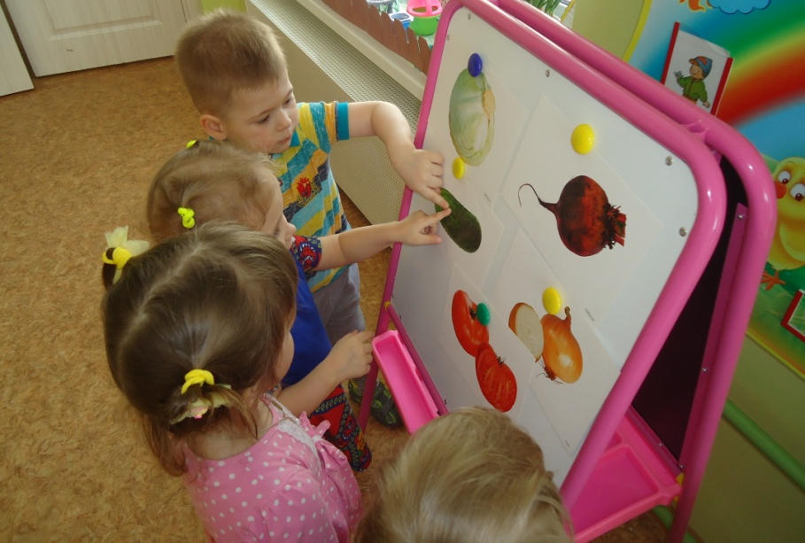
Рассматривание иллюстраций овощей, «Что растет в огороде».

Slide 6
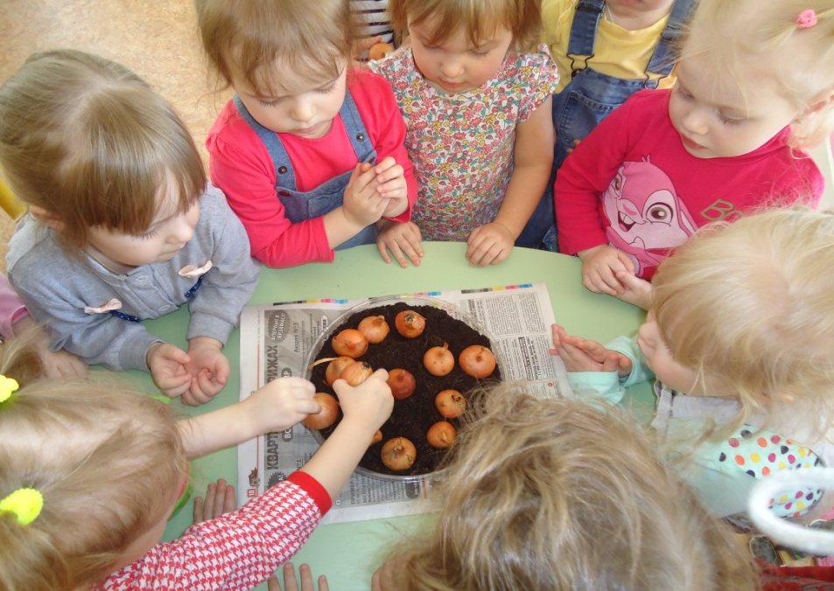
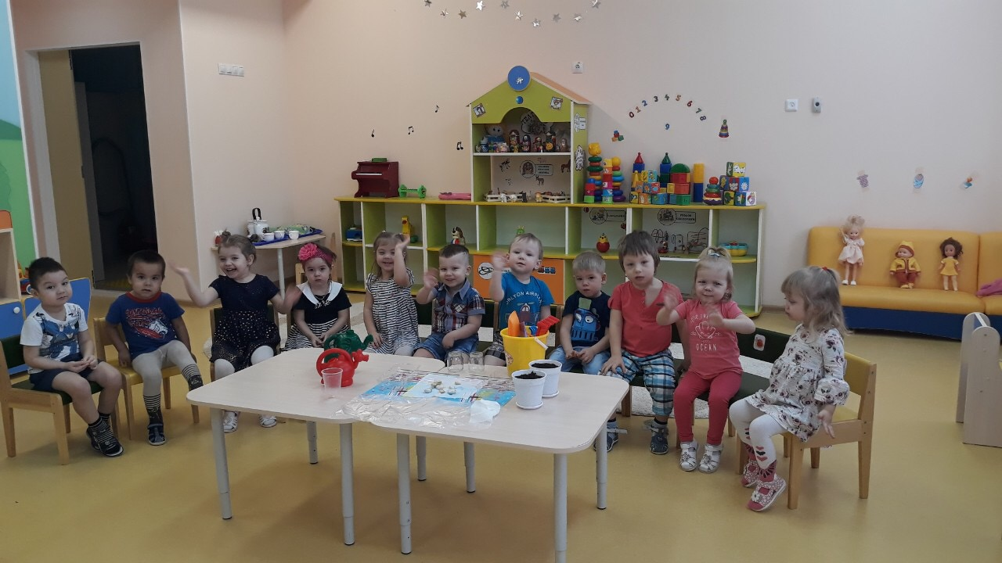
ПОСАДКА ЛУКА
Мы ребята — малыши,
Любим мы трудиться.
Посадили вместе лук,
Будем им гордиться!

Slide 7
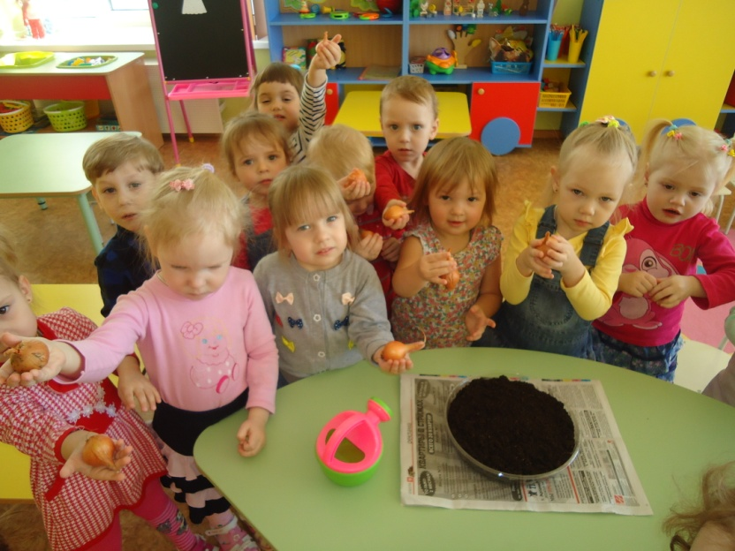
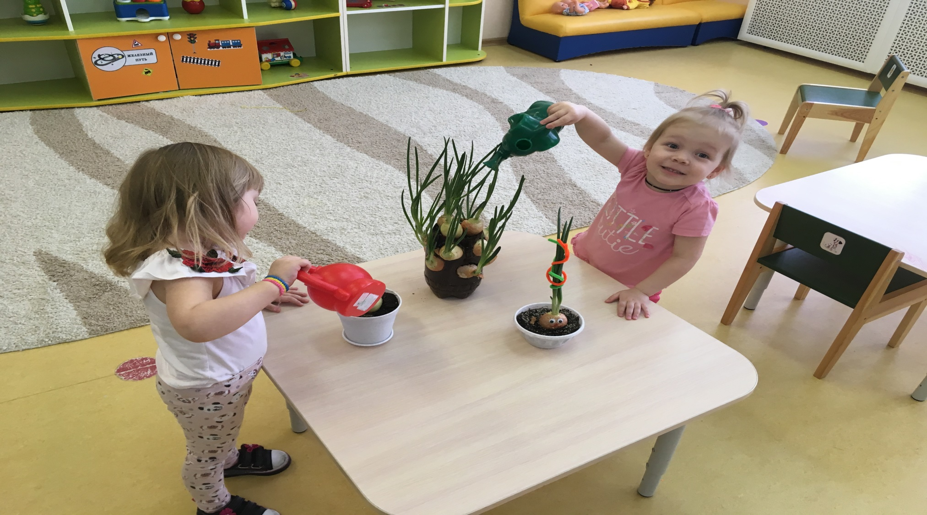
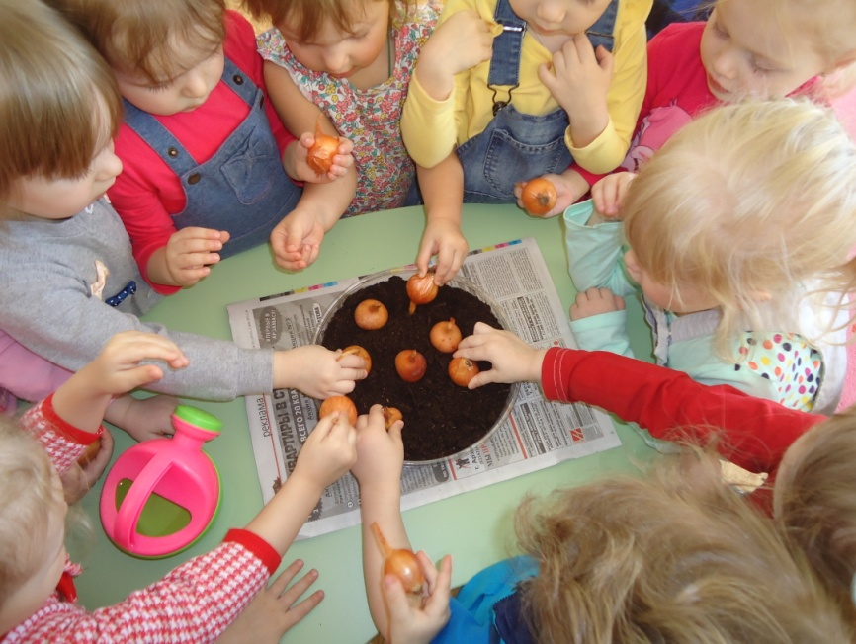
Грядка « Мой лучок »

Slide 8
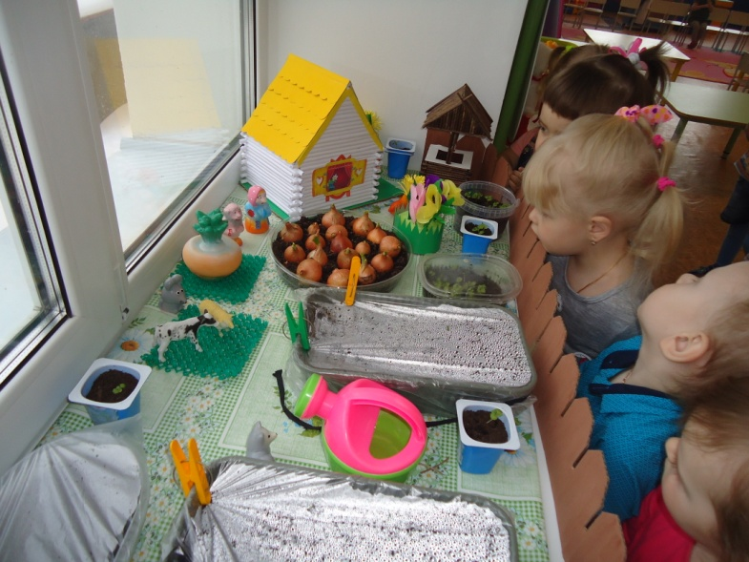
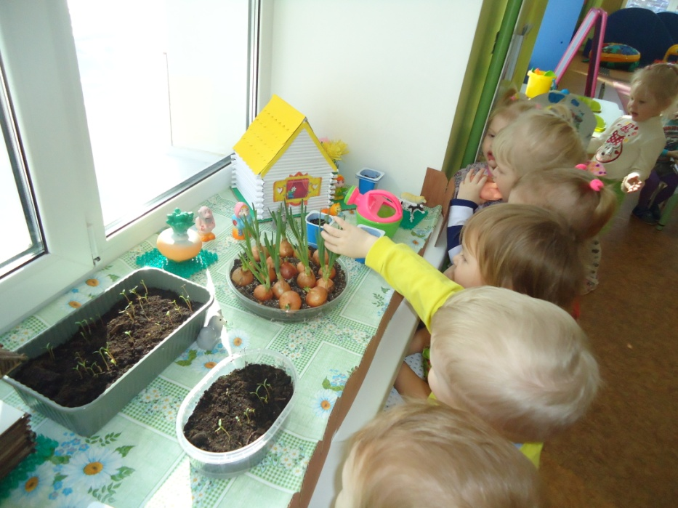
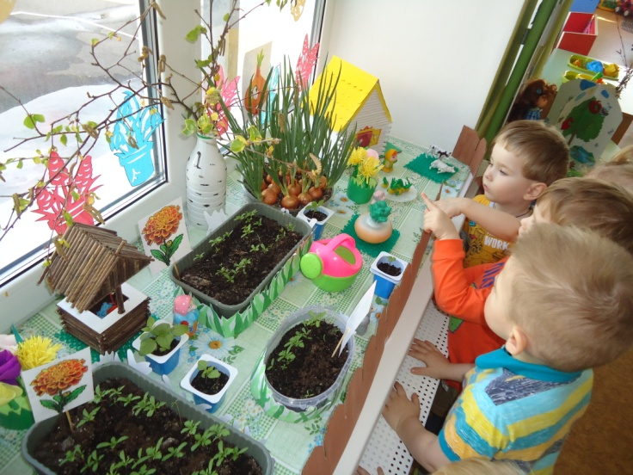
Наблюдение за ростом растений

Slide 9
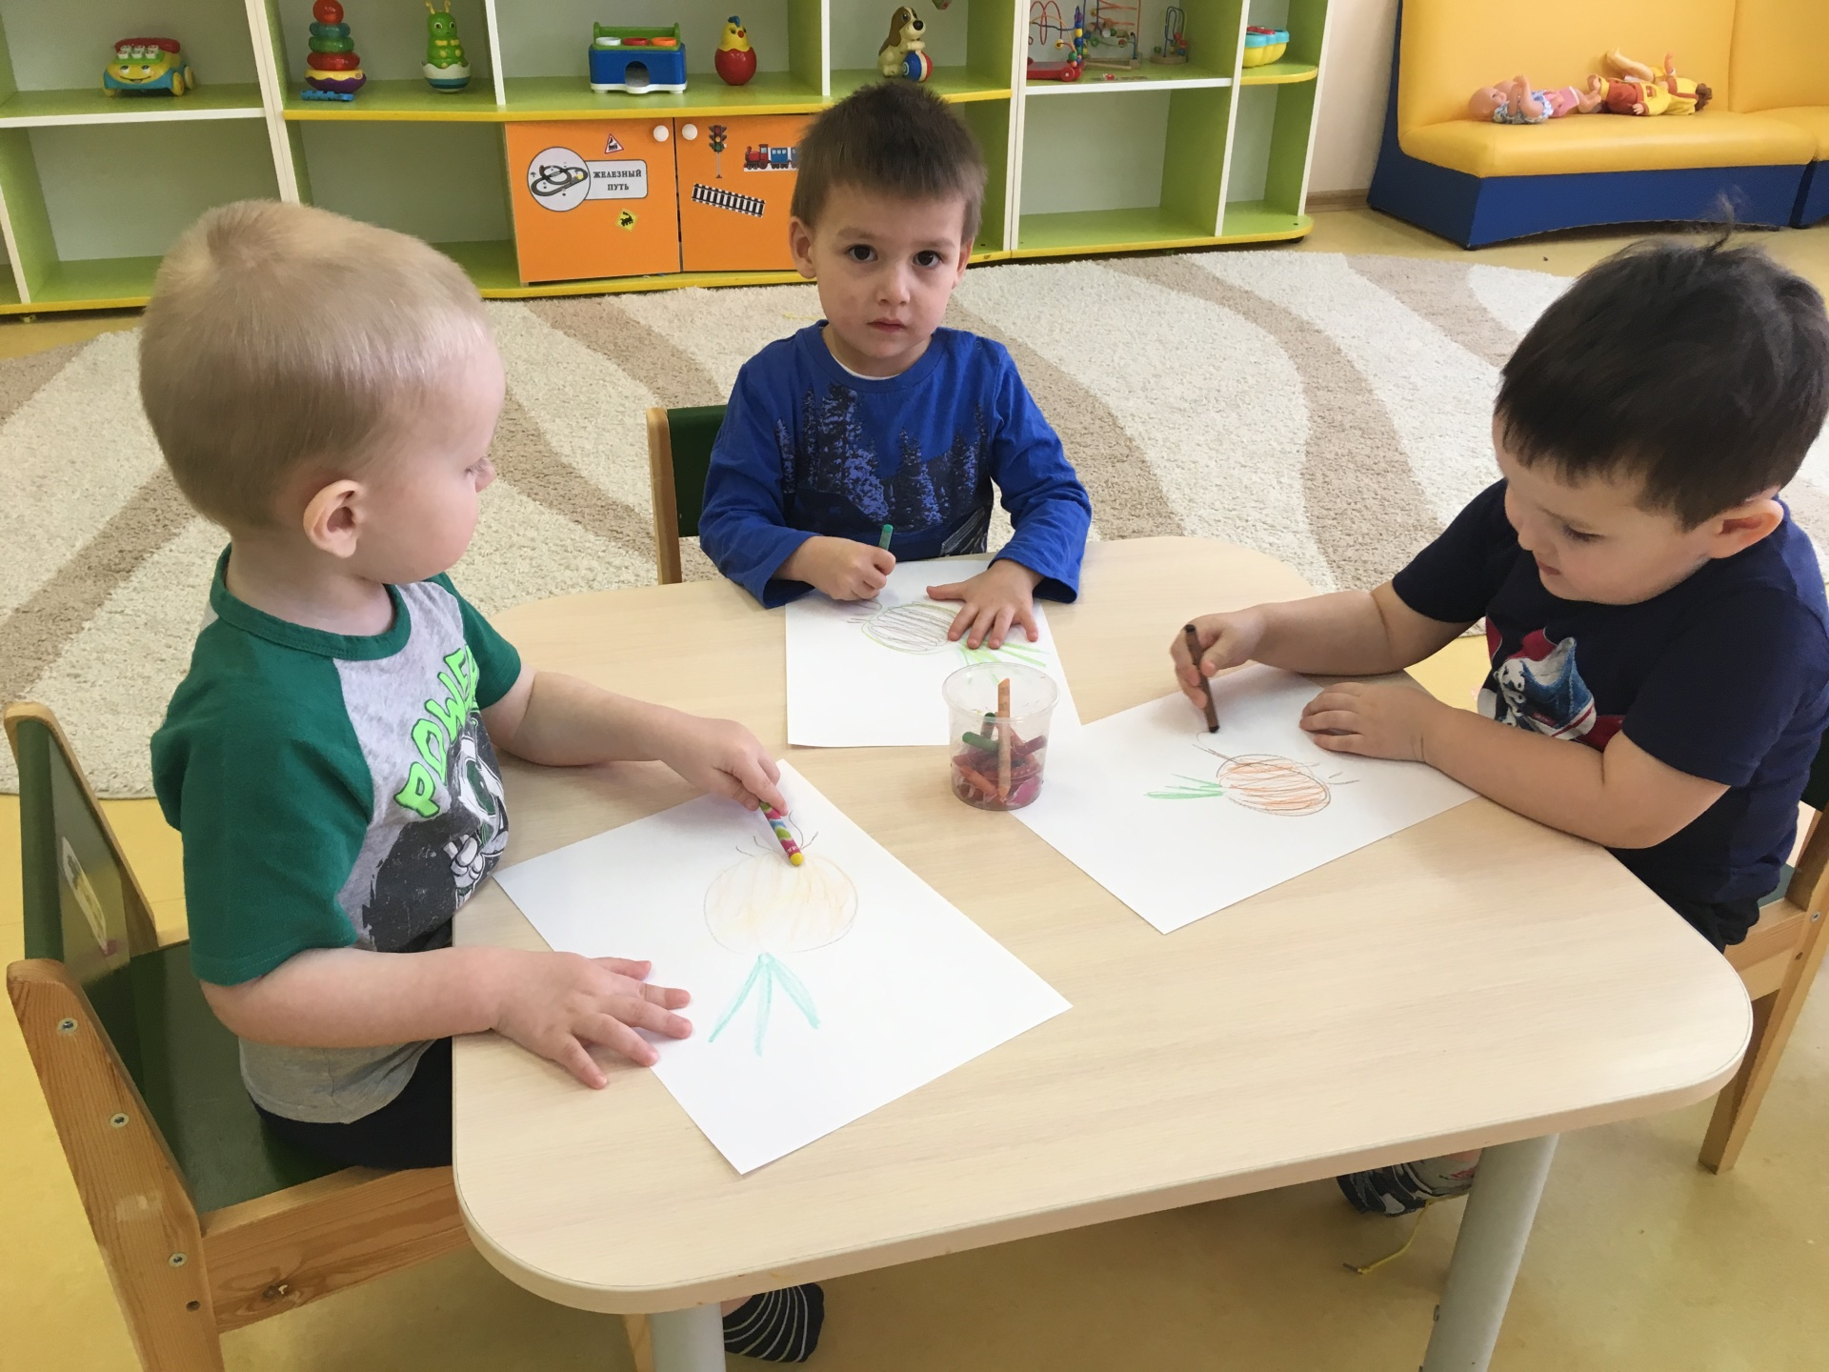
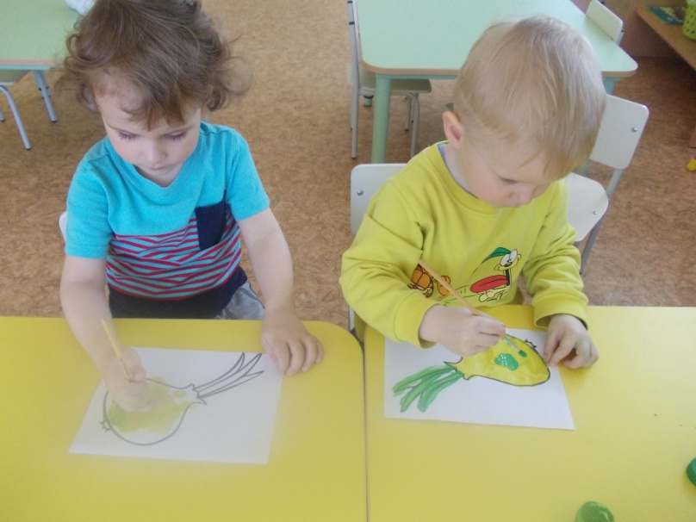
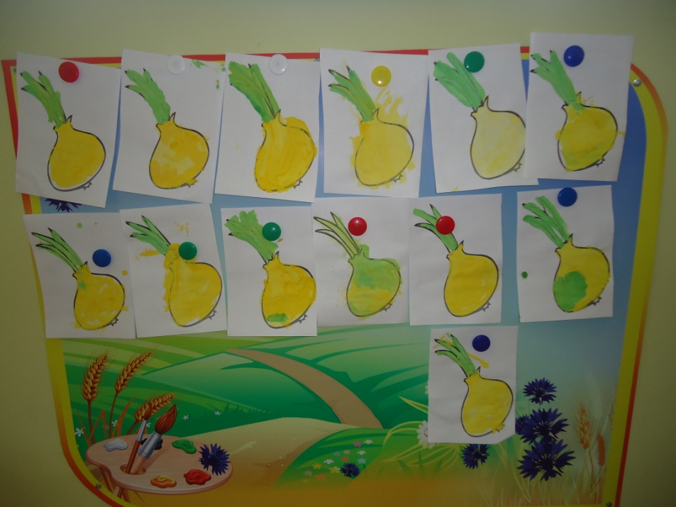
Рисование « Вот какой мой лучок!»

Slide 10
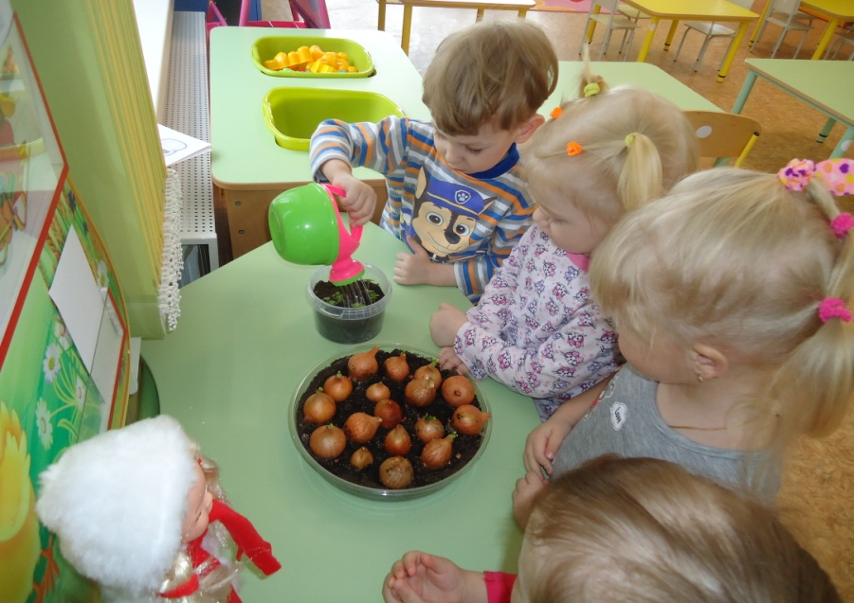
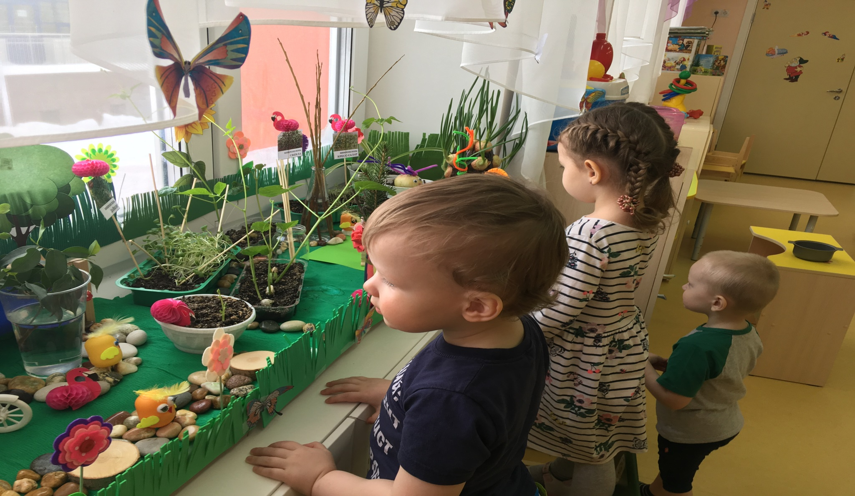
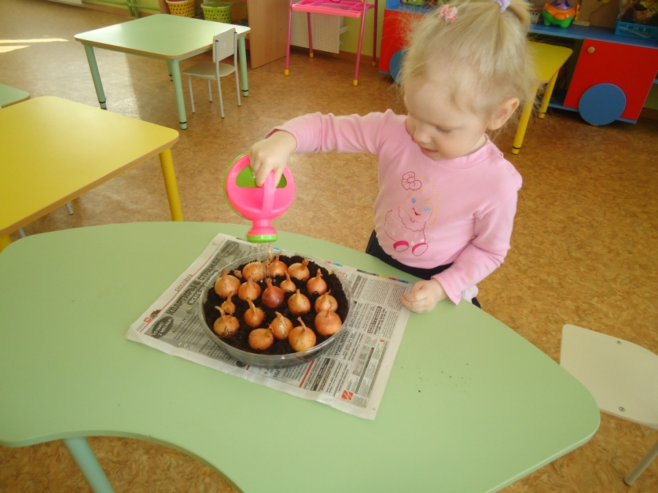
Уход за посаженными растениями
Полив цветов
Полив лука

Slide 11
Результаты проекта:
— Дети познакомились с различными овощами.
— Дети узнали о полезных свойствах зеленого лука.
— У детей формируется интерес к опытнической и исследовательской деятельности по выращиванию культурных растений в комнатных условиях.
— В результате практической и опытнической деятельности дети создавали необходимые условия для роста растений.
— В группе был создан мини-огород на подоконнике.
— Дети стали более уважительно относиться к труду.

Slide 12
